Slide 1
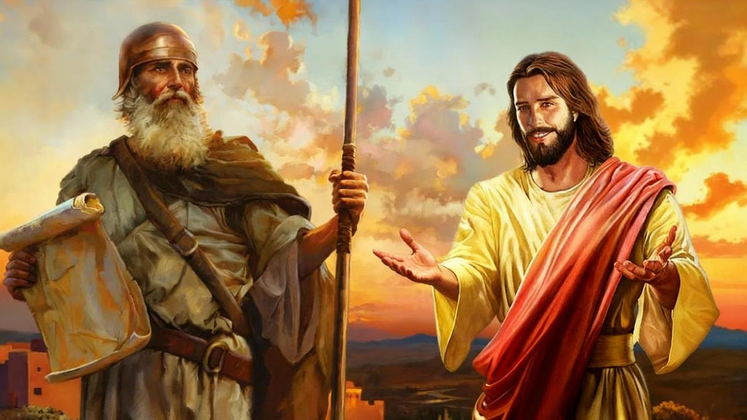
စစ်မှန်သောယောရှု
Lesson 10 for December 6, 2025

Slide 2
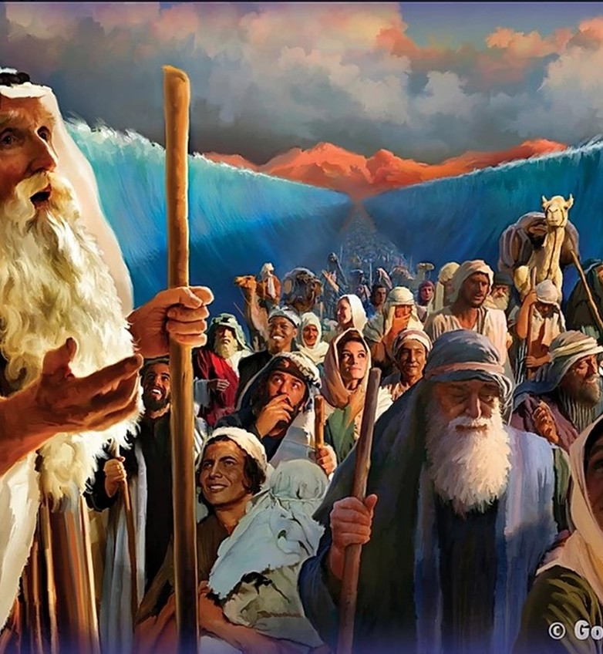
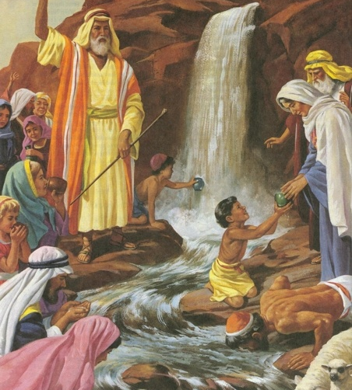
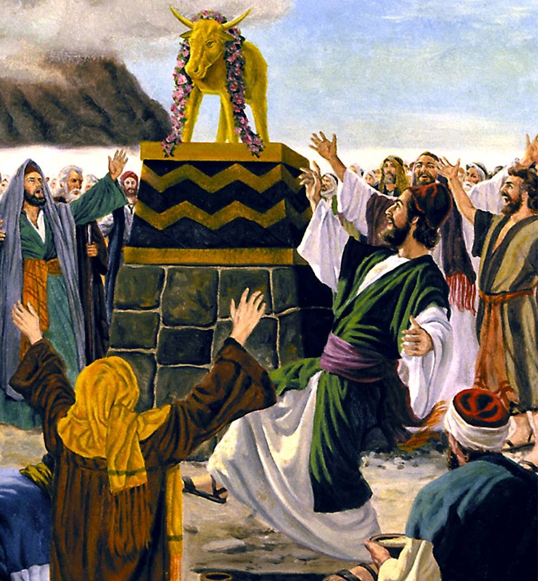
“ဤအရာများသည် သူတို့အား ပုံသက်သေအဖြစ် ဖြစ်ပျက်ခဲ့ပြီး၊ ခေတ်အကုန် ရောက်လာသော ကျွန်ုပ်တို့ကို ဆုံးမဩဝါဒပေးရန် ရေးထားခြင်းဖြစ်သည်” (၁ ကောရိန္သု ၁၀:၁၁၊ ESV)

Slide 3

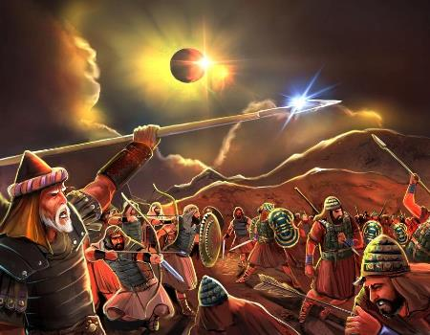
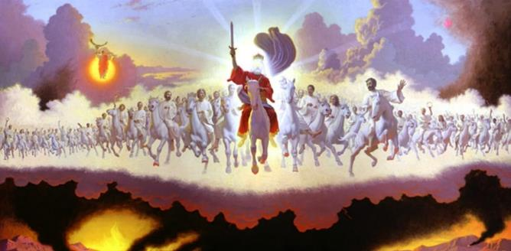







(Pentateuch)တွင်လည်းကောင်း၊ယောရှုမှတ်စာတွင်လည်းကောင်းဖော်ပြထားသောယောရှု၏ဘဝကို၊သမိုင်းကြောင်းအရလည်းကောင်း၊ပုံဆောင်ချက်အရလည်းကောင်းမတူညီသော(နှင့်ပြည့်စုံစေသော)နည်းလမ်းနှစ်မျိုးဖြင့်ကျွန်ုပ်တို့ဖတ်ရှုနိုင်သည်။
“ယောရှု၏ပုဂ္ဂိုလ်တော်ကိုမှန်ကန်သောသင်္ကေတဆိုင်ရာအနက်ဖွင့်ဆိုချက်ပေးနိုင်ရန်ကျမ်းစာဆိုင်ရာသင်္ကေတပညာ၏စည်းမျဉ်းများဖြစ်သော‘ရှေ့ပြခြင်း’(Type) နှင့် ‘နောက်ကျမှထင်ရှားခြင်း’ (Antitype) တို့ကို ဦးစွာနားလည်ထားရမည်။”
ထိုအခြေခံစည်းမျဉ်းများကို သိရှိပြီးနောက်၊ “သင်္ကေတဆိုင်ရာ ယောရှု” နှင့် သက်ဆိုင်သည့် ဘုရားသခင်၏ သတင်းစကားများကို ကျန်ကျမ်းစာများအား ဆန်းစစ်လေ့လာကာ ရှာဖွေဖော်ထုတ်ရမည်။
ကျမ်းစာဆိုင်ရာပုံဆောင်မှု :
ပုံဆောင်ဗေဒဆိုသည်မှာ အဘယ်နည်း။
ရှေ့ပြေးပုံစံများအမျိုးအစားများ
ယောရှု၏ပုံဆောင်မှု
ယောရှုသည်ရှေ့ပြေးပုံစံဖြစ်ခြင်း
ယောရှု၏နောက်လိုက်ပုံစံ
ယောရှုသည်အသင်းတော်၏ရှေ့ပြေးပုံစံဖြစ်ခြင်း

Slide 4

ကျမ်းစာဆိုင်ရာပုံဆောင်မှု :

Slide 5


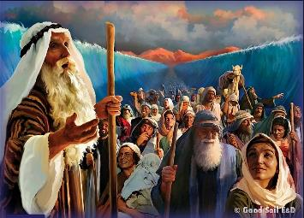
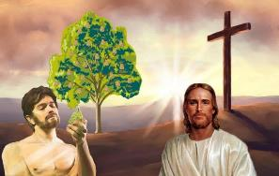
ပုံဆောင်ဗေဒဆိုသည်မှာအဘယ်နည်း။
'ဤ​အမှုအရာ​တို့​သည် နမူနာ​များ​အဖြစ် ထို​သူ​တို့​၌​ဖြစ်ပျက်​ခဲ့​ကြ​ပြီး ၎င်း​ကို​ရေး​ထား​ခြင်း​မှာ ကပ်​ကာလ​အဆုံး​ပိုင်း​၌ အသက်ရှင်​နေ​ကြ​သော​ငါ​တို့​ကို သတိပေး​ရန်​အတွက်​ဖြစ်​၏။ '
ကောရိန္သုဩဝါဒစာပထမစောင် 10:11
ပေါလုနှင့်ကျမ်းစာရေးသူအခြားသူများသည်"ရှေ့ပြခြင်း"(Type)ဟူသောစကားလုံးကို သမိုင်းဝင်ပုဂ္ဂိုလ် (သို့)အဖြစ်အပျက်တစ်ခုအားရည်ညွှန်းရန်အသုံးပြုကြသည်။ထိုအရာသည်နောက်ပိုင်းကာလမှ(သို့)အနာဂတ်ကာလမှတစ်စုံတစ်ဦး(သို့)တစ်စုံတစ်ရာကိုကိုယ်စားပြုပြီး၎င်းကို"နောက်ကျမှထင်ရှားခြင်း"(Antitype)ဟုခေါ်ဆိုသည်။ဥပမာအားဖြင့်၊ယောရှုသည်ယေရှုခရစ်တော်၏"ရှေ့ပြခြင်း"(Type)အဖြစ်သမ္မာကျမ်းစာတွင်ဖော်ပြထားသည်။
မှန်ပါသည်။ ရော်မဩဝါဒစာ ၅:၁၄ တွင် အာဒံအား "လာလတ္တံ့သောသူ" ယေရှုခရစ်တော်၏ "ရှေ့ပြခြင်း" (Type) အဖြစ် ဖော်ပြထားပါသည်။ ထိုနေရာ၌ ယေရှုသည် "နောက်ကျမှထင်ရှားခြင်း" (Antitype) ဖြစ်ပါသည်။
"ရှေ့ပြခြင်း"
ဒါဝိဒ် ဆာ ၂၂:၁
နောက်ကျမှထင်ရှားခြင်းကြော်ငြာ
ဒါဝိဒ်အသစ် (ယေ. ၂၃:၅)
နောက်ကျမှထင်ရှားခြင်း
ယေရှု (မဿဲ ၂၇:၄၆)
"ရှေ့ပြခြင်း"
ပူဇော်သက္ကာများ (ဝတ် ၁:၃-၅)
နောက်ကျမှထင်ရှားခြင်းကြော်ငြာ
ဒုက္ခဆင်းရဲခံကျွန်တော်(ဟေရှာယ၅၃:၅-၇)
နောက်ကျမှထင်ရှားခြင်း
ယေရှုခရစ်တော်၏သေခံတော်မူခြင်း (ယောဟန် ၁၉:၁၆-၁၈)
ဓမ္မဟောင်းကျမ်းတွင် ပုဂ္ဂိုလ်ရေး သို့မဟုတ် အဖြစ်အပျက်အချို့သည် နောက်လာမည့်အရာများ၏"ရှေ့ပြခြင်း" (Type) များဖြစ်ကြောင်း ညွှန်းဆိုချက်များကို ကျွန်ုပ်တို့ မကြာခဏ တွေ့ရှိရပါသည်။ ဥပမာ နှစ်ခုကို ကြည့်ရှုကြည့်ပါ။

Slide 6

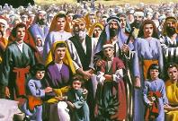
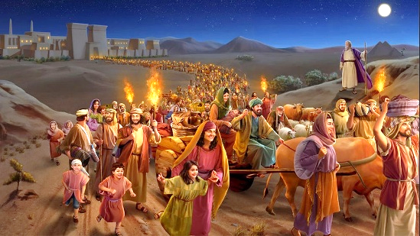
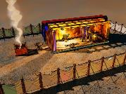
ရှေ့ပြေးပုံစံများအမျိုးအစားများ
'ဟေရုဒ်​မင်းကြီး​အနိစ္စရောက်​သည့်​တိုင်အောင် ထို​ပြည်​၌​နေ​လေ​၏။ ဤသည်ကား “ငါ့​သား​ကို အီဂျစ်​ပြည်​မှ ငါ​ခေါ်ထုတ်​ခဲ့​၏” ​ဟု ပရောဖက်​အားဖြင့် ထာဝရ​ဘုရား​မိန့်​တော်မူ​သော​အရာ ပြည့်စုံ​ခြင်း​သို့​ရောက်​မည့်​အကြောင်း​တည်း။ 'ရှင်မဿဲခရစ်ဝင် 2:15
ဓမ္မဟောင်းကျမ်းရှိ ပုံစံများ (types) သည် ဓမ္မသစ်ကျမ်းတွင် ထင်ရှားသော ပုံရိပ်ဖြေ (antitype) သုံးမျိုးကို ညွှန်ပြနေသည်- ယေရှုခရစ်တော်၊အသင်းတော်နှင့်နောက်ဆုံးကာလတို့ဖြစ်သည်။
TYPES AND ANTITYPES
အစ္စရေး။
ထွက်မြောက်ခြင်း
The sanctuary
ခရစ်တော်
အသင်းတော်
နောက်ဆုံးသောကာလ
ခရစ်တော်
အသင်းတော်
End times
Christ
Church
End times
သူသည် အီဂျစ်သို့ ခေါ်ဆောင်သွားခြင်းခံရသည်
Matthew 2:13-15
အစ္စရေးနိုင်ငံသစ်
Galatians 6:16
၁၄၄၀၀၀
Revelation 7:4
သဲကန္တာရတွင် ၄၀ ရက်
Matthew 3:16-4:2
ဗတ္တိဇံခံခြင်းနှင့် ခရစ်တော်အားဖြင့် ရှင်သန်ခြင်း
1 Corinthians 10:1-6
အယူလွဲသော ဘုရားကျောင်းများမှ ထွက်ခွာခြင်း
Revelation 18:4
ကျွန်ုပ်တို့အလယ်ရှိ ဗိမာန်တော်ကဲ့သို့ ဖြစ်ခဲ့သည်။
John 1:14; 2:21-22
ကျွန်ုပ်တို့သည် ဘုရားသခင်၏ ဗိမာန်တော်ဖြစ်သည်
1 Corinthians 3:16-17
ဂျေရုဆလင်မြို့သစ်၊ ကျွန်ုပ်တို့၏ ဗိမာန်တော်
Revelation 21:2-3
ရှေ့ပြခြင်း
နောက်ကျမှထင်ရှားခြင်း

Slide 7

ယောရှု၏ပုံဆောင်မှု

Slide 8


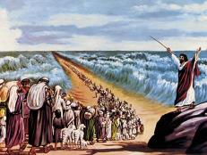
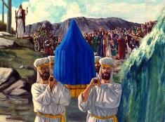
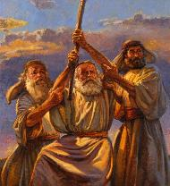
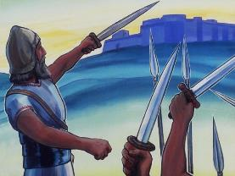
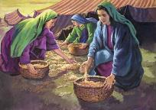
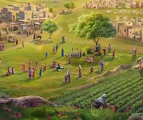
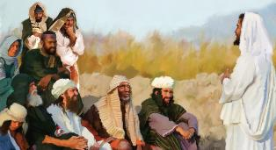
ယောရှုသည်ရှေ့ပြေးပုံစံဖြစ်ခြင်း
'သင်​၏​ဘုရားသခင်​ထာဝရဘုရား​သည် သင့်​အမျိုးသားချင်း​ထဲမှ ငါ​နှင့်တူသော​ပရောဖက်​တစ်​ပါး​ကို သင့်​အတွက် ပေါ်ထွန်း​စေ​တော်မူ​မည်​။ သူ့​စကား​ကို သင်​တို့​နားထောင်​ရ​မည်​။ 'တရားဟောရာကျမ်း 18:15
"ယောရှုသည်ဒုတိယပရောဖက်တစ်ပါးပေါ်ထွန်းလာပြီးလူများကိုဦးဆောင်လိမ့်မည်ဟုမောရှေ၏ကြိုတင်ဟောကြားချက်(တရားဟောရာကျမ်း ၁၈:၁၅-၁၉)ကို တစ်စိတ်တစ်ဒေသ ပြည့်စုံစေခဲ့သည်။"
မောရှေနည်းတူယောရှုသည်လည်းဘုရားသခင်၏တိုက်ရိုက်အမိန့်တော်များကိုခံယူခဲ့ရသည်။ပသခါပွဲကိုကျင်းပခဲ့သည်။ရေပြင်ကိုဖြတ်ကျော်ခဲ့သည်။ထာဝရဘုရား၏တမန်တော်ကိုမြင်တွေ့ခဲ့ရသည်။သူ၏ဆန့်ထားသောလက်ဖြင့်အောင်ပွဲရယူခဲ့သည်။ သူ၏သေလွန်ခါနီးတွင် လူများအား သစ္စာရှိရှိ ဆက်လက်နေထိုင်ရန် ဖိတ်ခေါ်ခဲ့သည်။ စသည်ဖြင့် နှိုင်းယှဉ်ဖော်ပြထားပါသည်။
မောရှေလက်ထက်တွင် စတင်ကျရောက်ခဲ့သော မန္နာသည် ယောရှုလက်ထက်တွင်ရပ်စဲသွားခဲ့သည်။ထို့အပြင်ယောရှုသည်မောရှေပေးအပ်ခဲ့သည့်မြေယာခွဲဝေခြင်းနှင့်ခိုလှုံရာမြို့များဆိုင်ရာအမိန့်ညွှန်ကြားချက်များကိုအကောင်အ ထည်ဖော်ဆောင်ရွက်ခဲ့သည်။
သို့သော်မောရှေ၏ပရောဖက်ပြုချက်သည်ယောရှုထက်ပိုမိုကျယ်ပြန့် ကြောင်းကိုလူများကနားလည်ခဲ့ကြသည်(ယောဟန်၁:၂၁)။ထို့ကြောင့်မောရှေနှင့်ယောရှုနှစ်ဦးစလုံးသည်"ပရောဖက်"အကြောင်းမောရှေအားပေးအပ်ခဲ့သောပရောဖက်ပြုချက်ကိုအပြည့်အဝပြည့်စုံစေခဲ့သည့်သမ္မာတရား၏စုံလင်သောပုံသက်သေဖြစ်သောယေရှုခရစ်တော်၏ရှေ့ပြေးပုံစံများဖြစ်လာကြသည် (တမန်တော်ဝတ္ထု ၃:၂၂-၂၆)။

Slide 9


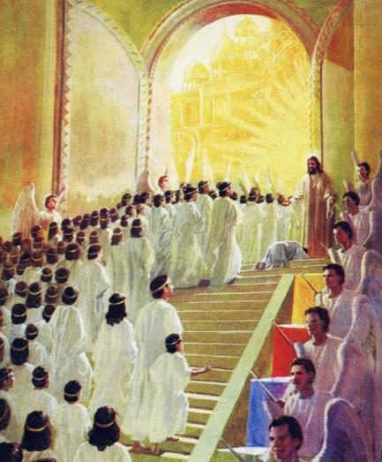
ယောရှု၏နောက်လိုက်ပုံစံ
'ထာဝရဘုရား​က “​နှစ်သက်​လက်ခံ​ဖွယ်​အချိန်​၌ သင့်​ကို​ငါ​ထူး​ပြီ​။ ကယ်တင်​ရာ​နေ့ရက်​၌ သင့်​ကို​ငါ​ကူညီမစ​ပြီ​။ သင်​သည် ပြည်​တော်​ကို ပြန်လည်​ထူထောင်​ရန်​၊ လူသူကင်းမဲ့​သော​အမွေ​ပြည်​ကို အမွေဆက်ခံ​ရန် ငါ​သည် သင့်​ကို ကာကွယ်​စောင့်ရှောက်​မည်​။ လူမျိုး​တော်​အတွက် ပဋိညာဉ်​ဖြစ်စေ​မည်​။ 'ဟေရှာယအနာဂတ္တိကျမ်း 49:8
ယောရှုဦးဆောင်သော စစ်ပွဲများ၏ ရည်ရွယ်ချက်မှာ ဣသရေလလူမျိုးတို့ကို ကတိတော်မြေတွင် အခြေစိုက်စေရန် ဖြစ်သည်။ ယောရှုကျမ်းတွင်သုံးနှုန်းသည့် ဝေါဟာရအတိုင်းပင် "အမွေခံရသော ပျက်စီးလျက်ရှိသောအရပ်များ" (ဟေရှာယ ၄၉:၈) ကို လူများအား သတ်မှတ်ပေးခြင်းသည် မေရှိယ၏ အမှုတော်ဖြစ်ကြောင်း ဟေရှာယက ဖော်ပြထားသည်။
ယောရှု၏အသက်တာနှင့်အမှုတော်(ရှေ့ပြေးပုံသက်သေ)သည်ယေရှု၏အသက်တာနှင့်အမှုတော်(အပြည့်အစုံပြည့်စုံသောပုံသက်သေ)တွင်မည်သည့်နည်းလမ်းဖြင့်ထင်ဟပ်ပါသနည်း။
ယော်ဒန်မြစ်၌နှစ်ခြင်းခံပြီးယေရှုသည်မကောင်းဆိုးဝါးအင်အားစုများကိုတိုက်ခိုက်ခဲ့သည်
သူသည် သဲကန္တာရတွင် ရက်ပေါင်း ၄၀ ကြာပြီးနောက် သူ၏အလုပ်ကို စတင်ခဲ့သည်။
လက်ဝါးကပ်တိုင်ပေါ်တွင် ရန်သူကို အောင်နိုင်ခဲ့သည်။
ကျွန်ုပ်တို့၏ ဝိညာဉ်ရေးရန်သူများကို အောင်ပွဲခံခဲ့သည်။
စစ်မှန်သော အနားယူခြင်းကို ပေးခဲ့သည်။
ကိုယ်တော်သည် ကျွန်ုပ်တို့အား မပျက်စီးနိုင်သော အမွေအနှစ်ကို ပေးအပ်တော်မူ၏

Slide 10

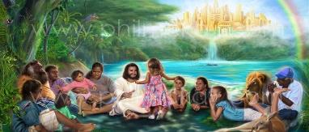
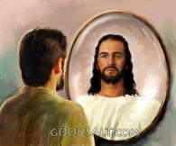
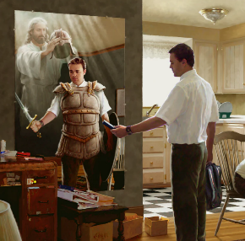

ယောရှုသည်အသင်းတော်၏ရှေ့ပြေးပုံစံဖြစ်ခြင်း
'အကြောင်းမူကား ငါ​တို့​သည် အသွေး​အသား​ရှိ​သော​သူ​ကို ရင်ဆိုင်​တိုက်ခိုက်​နေ​ကြ​သည်​မ​ဟုတ်။ အုပ်ချုပ်မှု​များ၊ အာဏာစက်​များ၊ ဤ​လောကီ​မှောင်မိုက်​ခြင်း​ကို အစိုးတရ​ပြု​သော​မင်း​များ၊ အထက်​ကောင်းကင်​အရပ်​၌​ရှိ​သည့် ဆိုးညစ်​သော​ဝိညာဉ်​တန်ခိုး​များ​နှင့် ရင်ဆိုင်​တိုက်ခိုက်​နေ​ကြ​ခြင်း​ဖြစ်​၏။ 'ဧဖက်ဩဝါဒစာ 6:12
ယောရှုနှင့်အသင်းတော်
ယနေ့ခေတ်တွင် ငါတို့၌ စစ်မက်ပြိုင်ဆိုင်ရန် တိုက်ပွဲဝင်ရသည်။ ထိုတိုက်ပွဲ၌ ငါတို့၏ "ယောရှု"ဖြစ်သော ယေရှုခရစ်တော်က ဦးဆောင်တော်မူပြီး၊ လိုအပ်သောလက်နက်ခဲယမ်းများနှင့် ငါတို့ကိုခြုံပေးတော်မူသည် (ဧဖက် ၆:၁၀-၁၂)။
ထို့အပြင်၊ သူသည် ငါတို့အား ချမှတ်ပေးအပ်ပြီးသော အမွေအနှစ်ကိုလည်း သတ်မှတ်ပေးထားတော်မူကာ၊ ဝိညာဉ်ရေးရာ ကောင်းချီးမင်္ဂလာများဖြင့် ငါတို့ကို ပြည့်စေတော်မူသည် (ဧဖက် ၁:၃၊ ၁၁)။
ယောရှုနှင့် နောက်ဆုံးသောကာလ သို့သော် ယောရှု၏ ပုံသက်သေအပြည့်အစုံ ပြည့်စုံခြင်းသည် နောက်ဆုံးသောကာလ၌ ဖြစ်လိမ့်မည်။ ထိုအချိန်တွင် မကောင်းသောအင်အားစုအားလုံး ဖျက်ဆီးခြင်းခံရပြီး၊ ငါတို့သည် ငါတို့၏အမွေကို အပြည့်အဝ ပိုင်ဆိုင်ရလိမ့်မည်။ ယင်းသည် ငါတို့ အားကိုးအားထားပြုနိုင်သော မြေဖြစ်သည် (ဗျာဒိတ် ၂၀:၇-၉; ယေဇကျေလ ၂၈:၂၆)။
ထိုအချိန်မရောက်မီ၊ ယောရှုကဲ့သို့ပင် ကျေးဇူးတော်၌ ကြီးထွားလာကြပါစို့။ ဘုရားသခင်သည် ငါတို့ကို နေ့စဉ်နှင့်အမျှ သူနှင့်တူလာအောင် ပြောင်းလဲတော်မူမည်ကို ခွင့်ပြုကြပါစို့။

Slide 11

"ကောင်းကင်ယာသွားရာခရီးသည်ဖြစ်သောဘုရားသခင်၏ဣသရေလလူမျိုးတို့အတွက်စစ်မှန်သောဗိုလ်ခြေအရှင်တစ်ပါးရှိနှင့်ပြီးဖြစ် သည်။ထိုအရှင်သည်ဘုရားသဘောဆောင်သောခေါင်းဆောင်တစ်ဦး ဖြစ်ရန်လူသားတို့၏သွန်သင်ခြင်းကိုမည်သည့်အခါမျှမလိုအပ်ခဲ့ပေ။ သို့သော်လည်းဒုက္ခဆင်းရဲခံခြင်းအားဖြင့်စုံလင်တော်မူခဲ့၏။ "အကြောင်းမှာ၊ ကိုယ်တော်ကိုယ်တိုင် စုံစမ်းနှောင့်ခံရသောကြောင့်၊ စုံစမ်းနှောင့်ခြင်းခံရသူတို့အား ကူညီချီးပေးနိုင်သတည်း။" (ဟေဗြဲ ၂:၁၀,၁၈)။ငါတို့၏ကယ်တင်ရှင်သည်လူသားဆိုင်ရာအားနည်းချက် တစ်စုံတစ်ရာကို ဘယ်သောအခါမျှ မပြသခဲ့သော်လည်း၊ ငါတို့အား ကတိတော်မြေသို့ ဝင်ရောက်ခွင့်ပေးရန် အသေခံတော်မူခဲ့သည်။"
EGW (Patriarchs and Prophets, p. 480)

